Slide 1
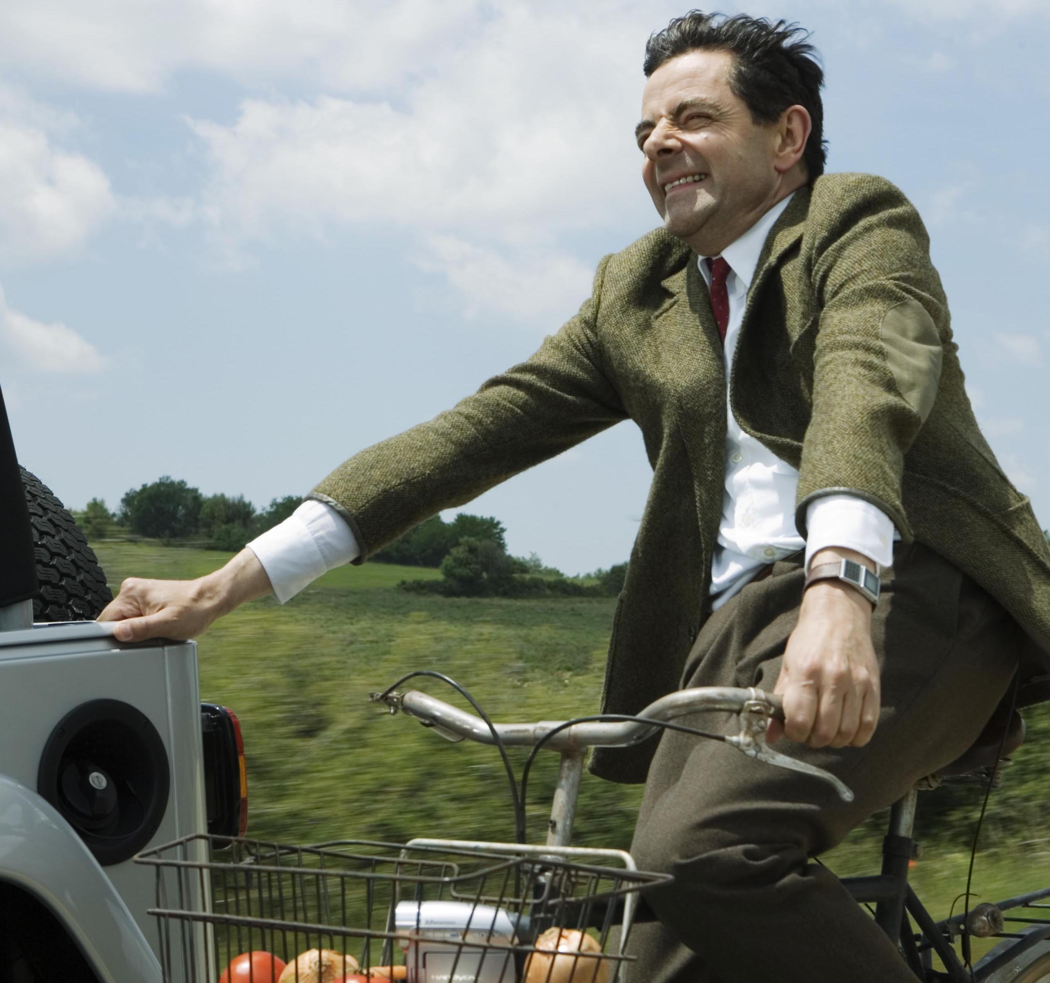
Conception d’une Dynamo de Vélo
Transformation et Conversion d’Energie, Transition Écologique
analyse du dispositif et enjeux.

Slide 2
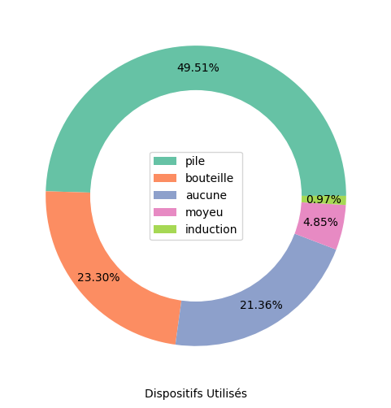
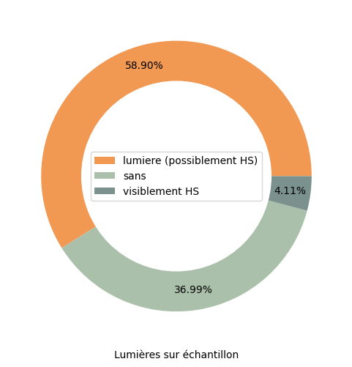
Introduction:
Recensement – Gare de Versailles Chantiers
Février 2025 ~ 100 vélos présents
Notes:
Mais des entreprises comme Reelight qui développent des solutions simples d’installation de dynamo sans contact et sans batteries qui semblent envisageables de façon pratique et responsable.

Slide 3
problematique
Dans quelle mesure la dynamo peut-elle se substituer aux piles et batteries comme source d’énergie électrique sur un vélo?
Notes:
Comment revisiter ce dispositif à priori banal, assez ancien.

Slide 4
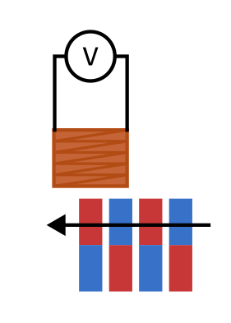
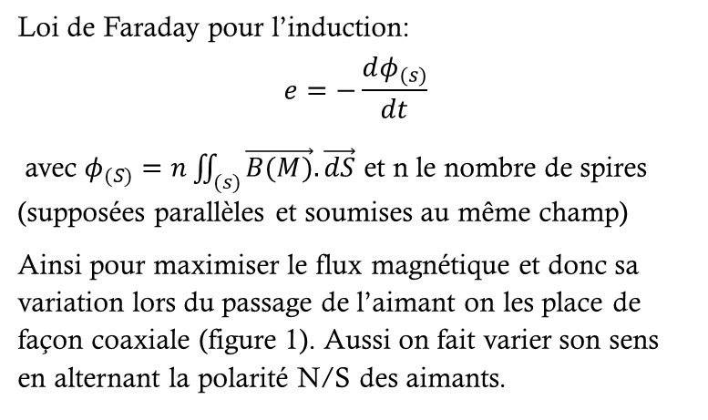
Fonctionnement
Loi de Faraday pour l’induction:
$$e=−\frac{dφ_{(s)}}{dt}$$
avec $φ_{(S)}=n\iint_{(s)}{\vec{B(M)}.\vec{dS}}$ et n le nombre de spires (supposées parallèles et soumises au même champ)
Ainsi pour maximiser le flux magnétique et donc sa variation lors du passage de l’aimant on les place de façon coaxiale (figure 1). Aussi on fait varier son sens en alternant la polarité N/S des aimants.
stator
Rotor
(aimants disposés en cercle)
Notes:
Sur un vélo: le plus simple est d’attacher les aimants a la roue, qui passerons aux abord d’une bobine, fixée sur la fourche.

Slide 5
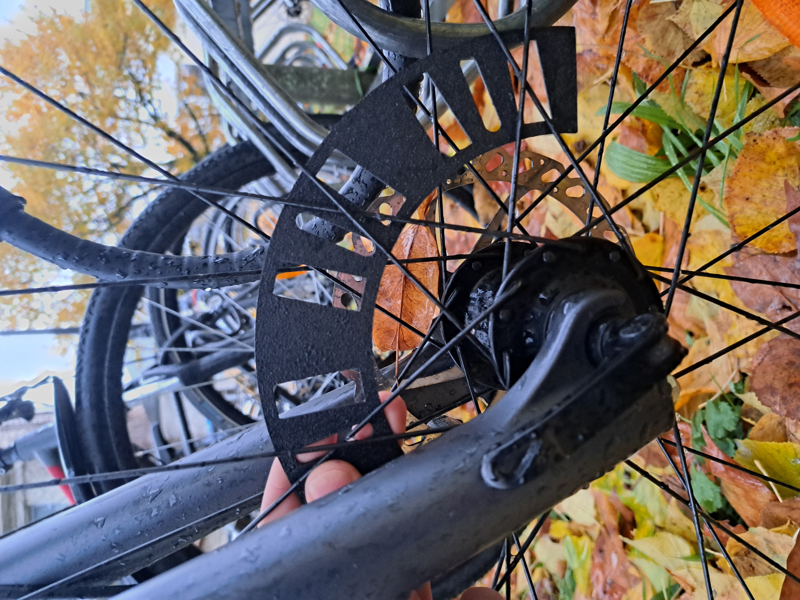
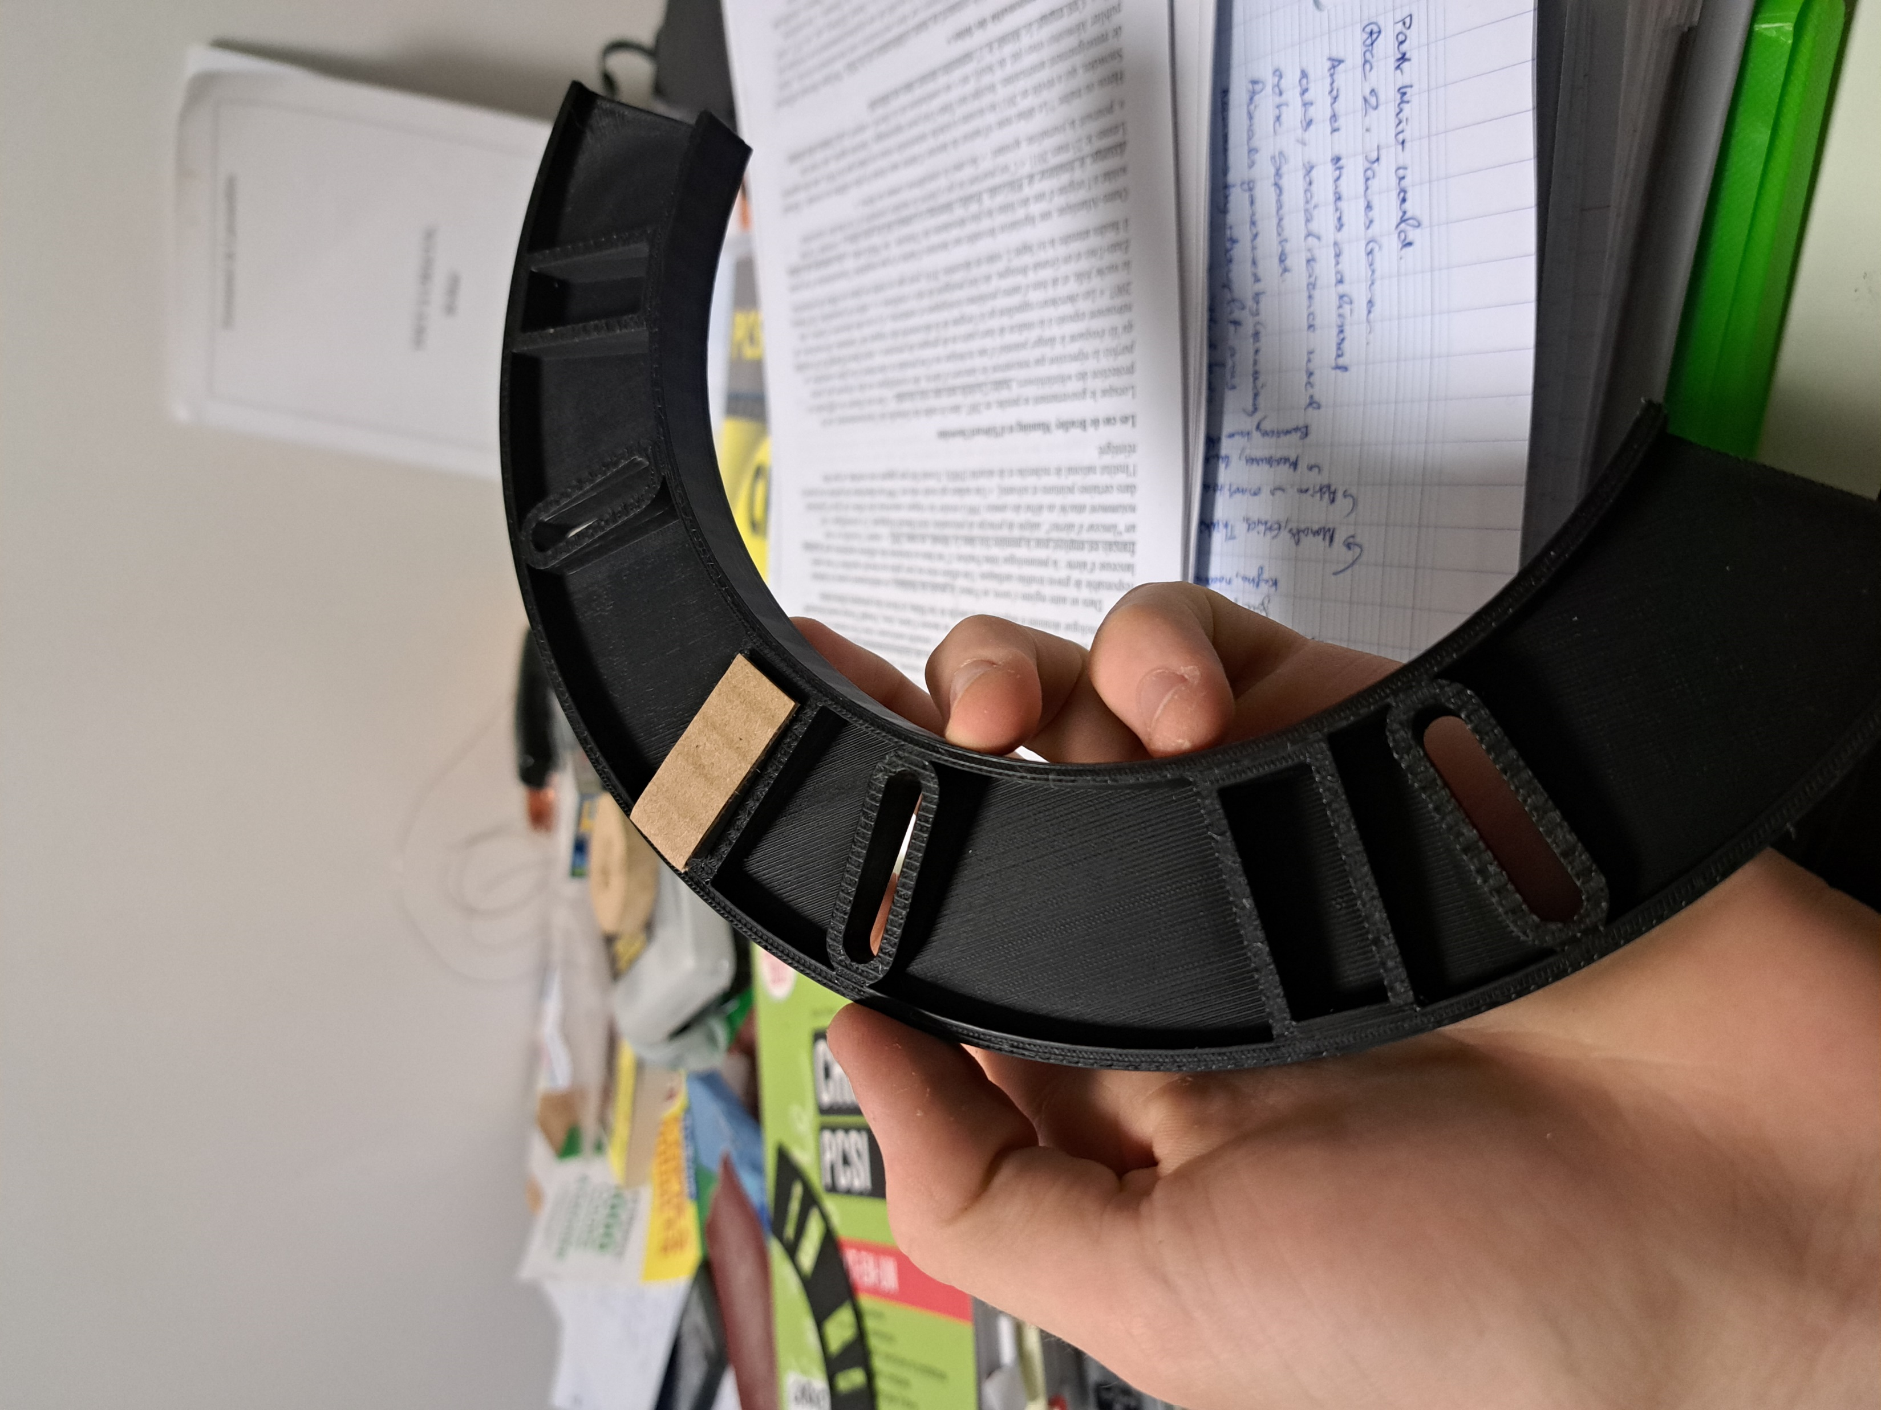
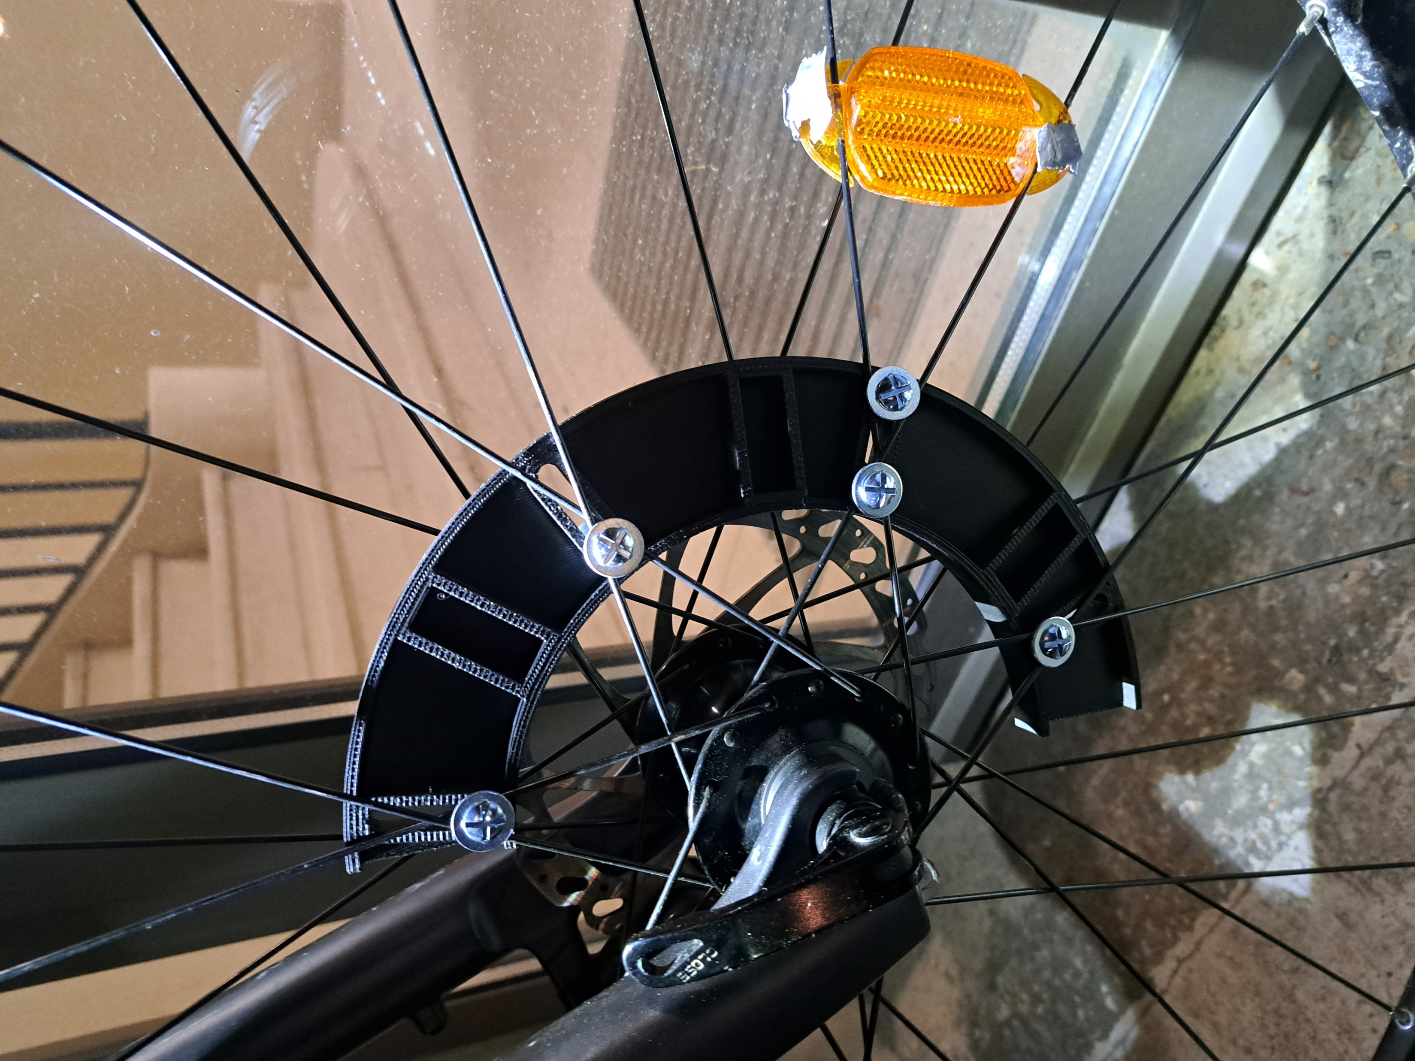
Fabrication et montage

Slide 6
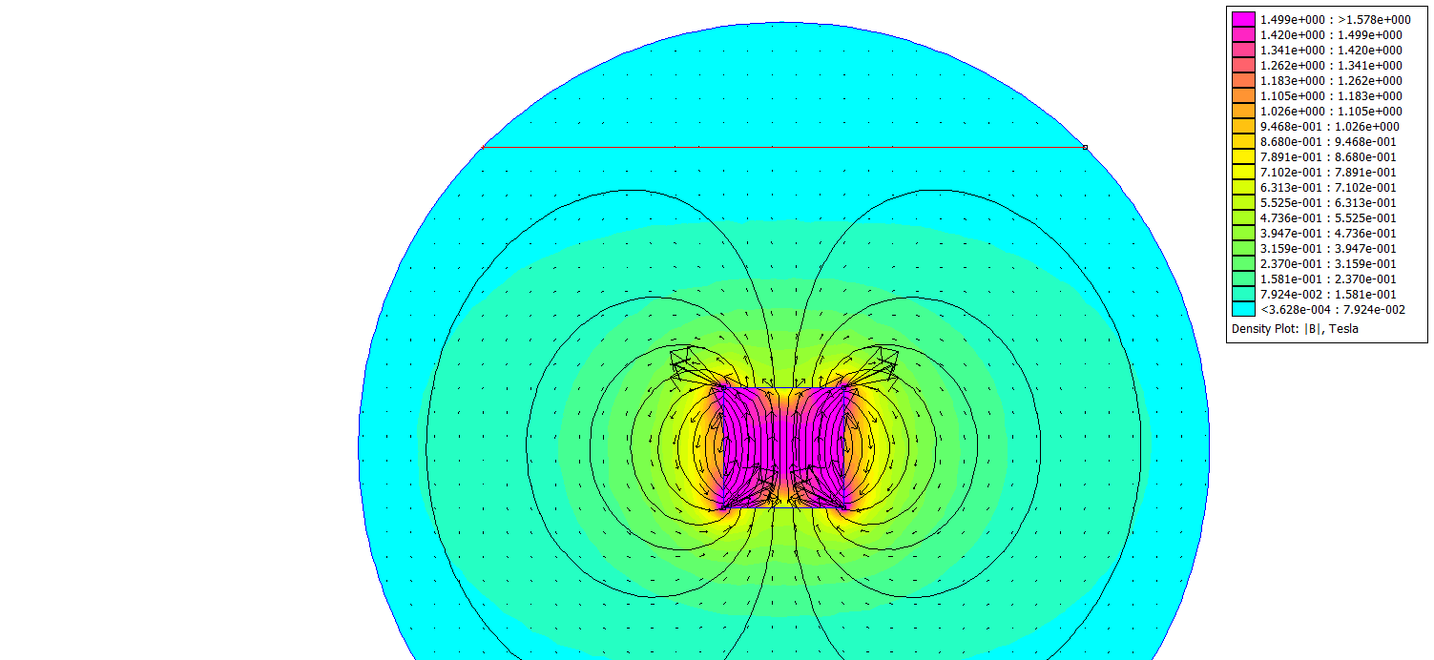
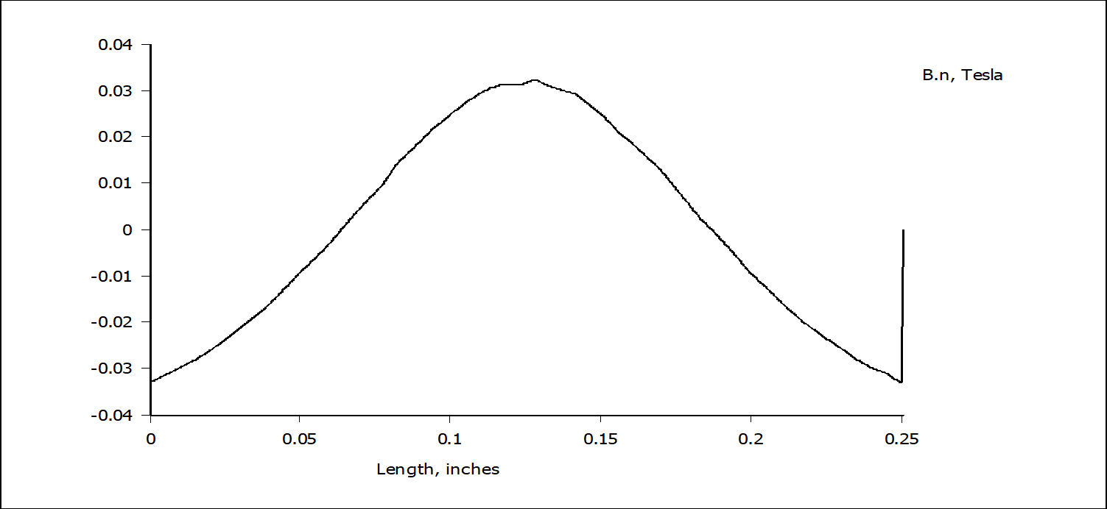
Champ de l’aimant
Utilisation d’aimants en Néodyme
# décroissance du champ
# évasement
# diminution latérale
Réalisé sur le logiciel femm (resolution par éléments finis).
Notes:
cependant si le champ magnétique est très fort proche de l'aimant, en réalité il décroit rapidement avec la distance, surtout latéralement selon une fonction modélisable par une gaussienne. Ainsi une bobine de dimension modérée permet de faire plus de tours pour une longueur de fil donnée, augmentant la fem observée.

Slide 7
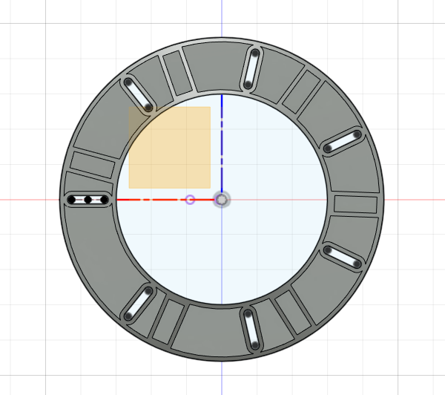
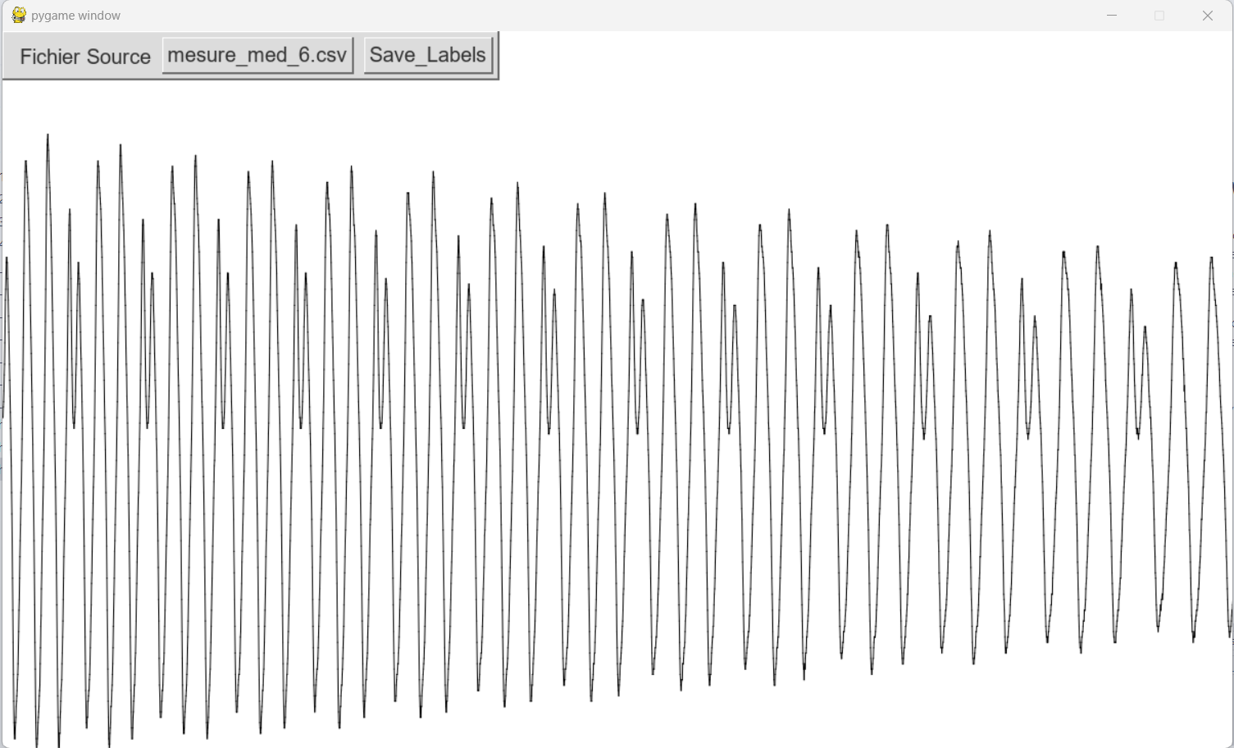

Slide 8
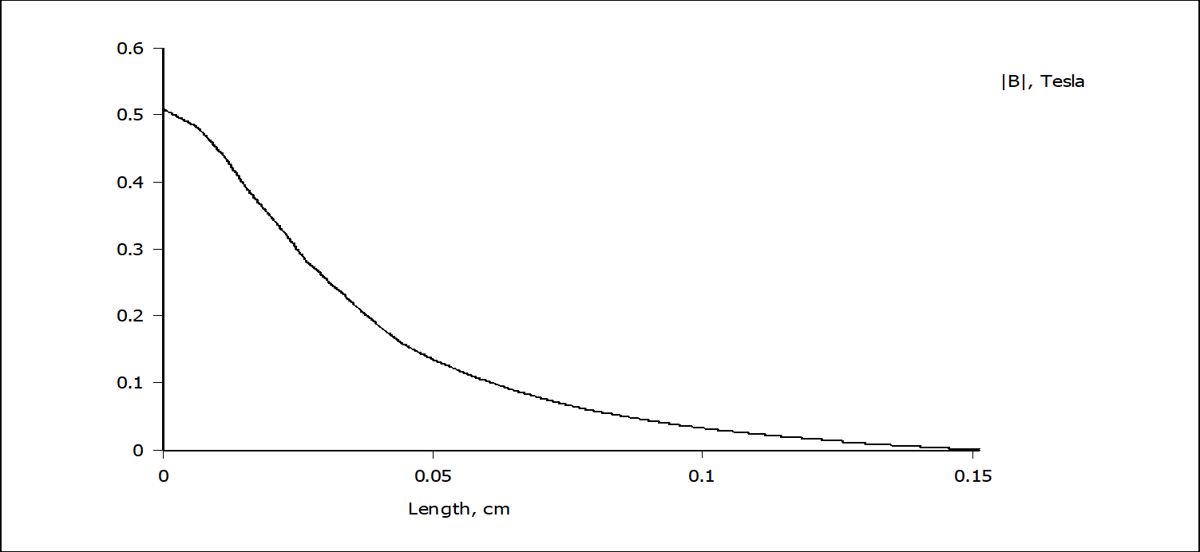
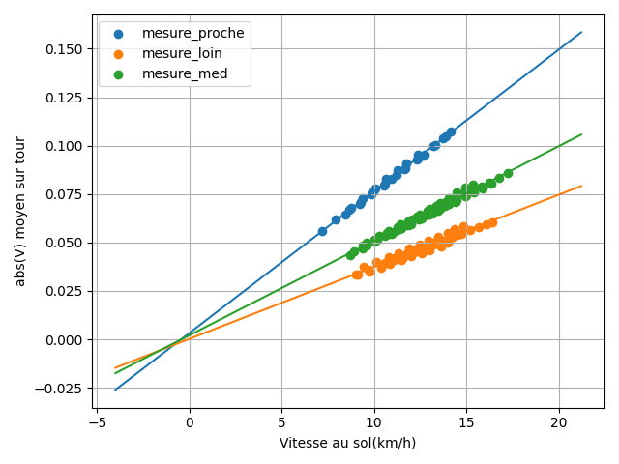
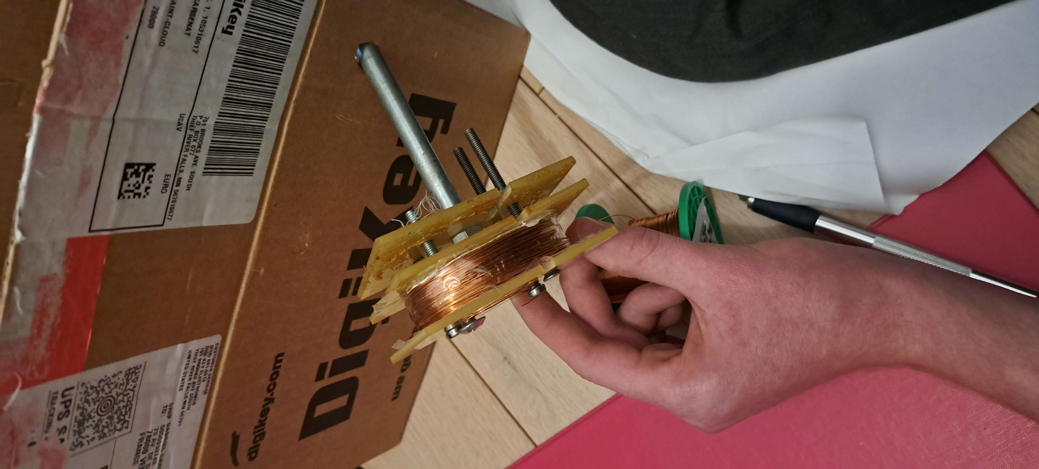
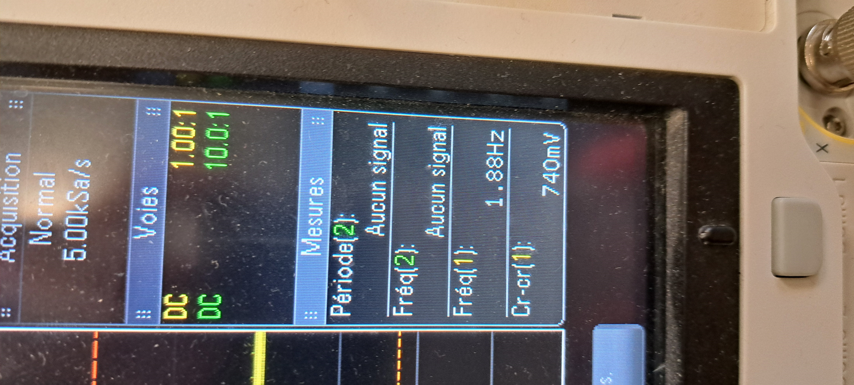
Effet de la vitesse et distance
B = B sin(wt) => dphi/dt = S dB/dt prop. A w donc

Slide 9
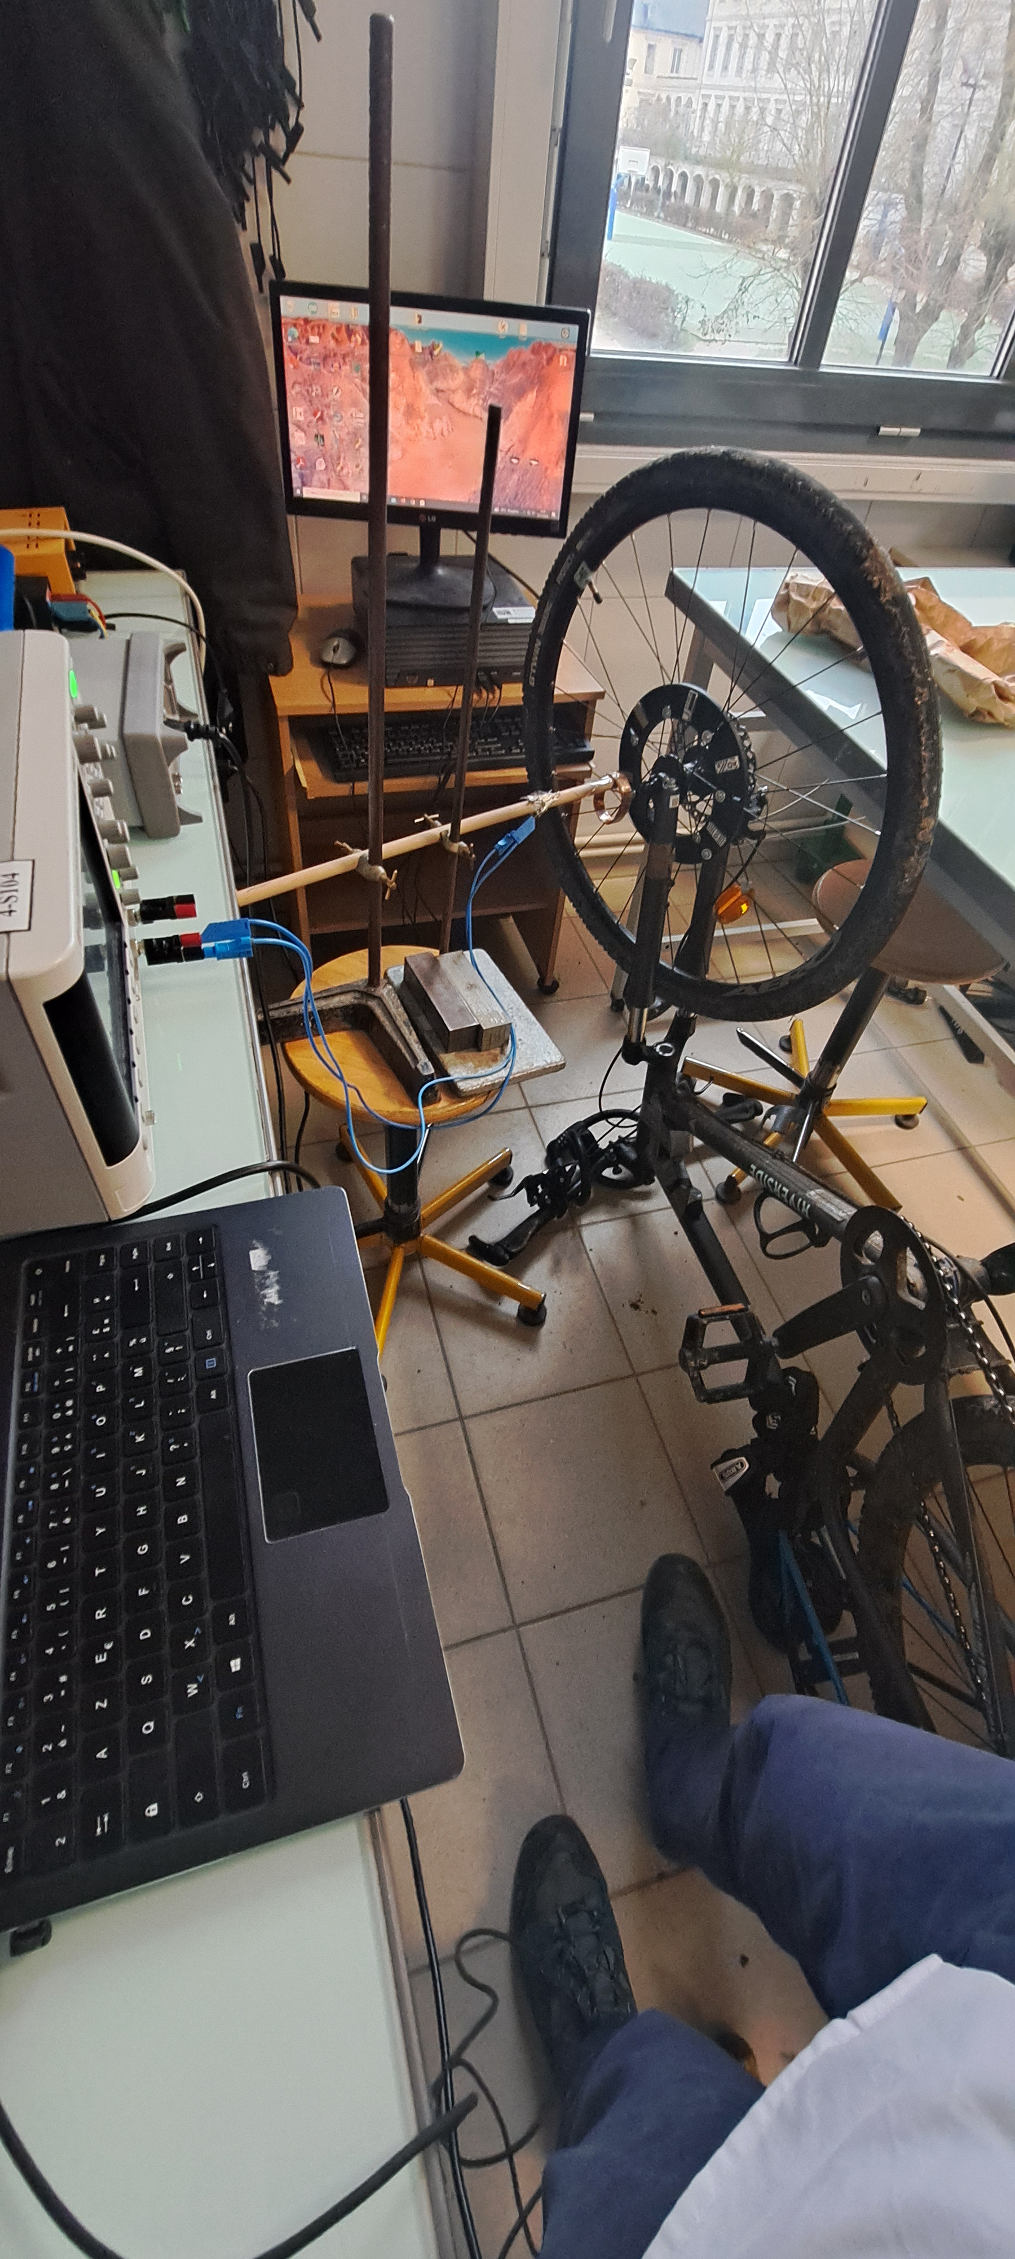
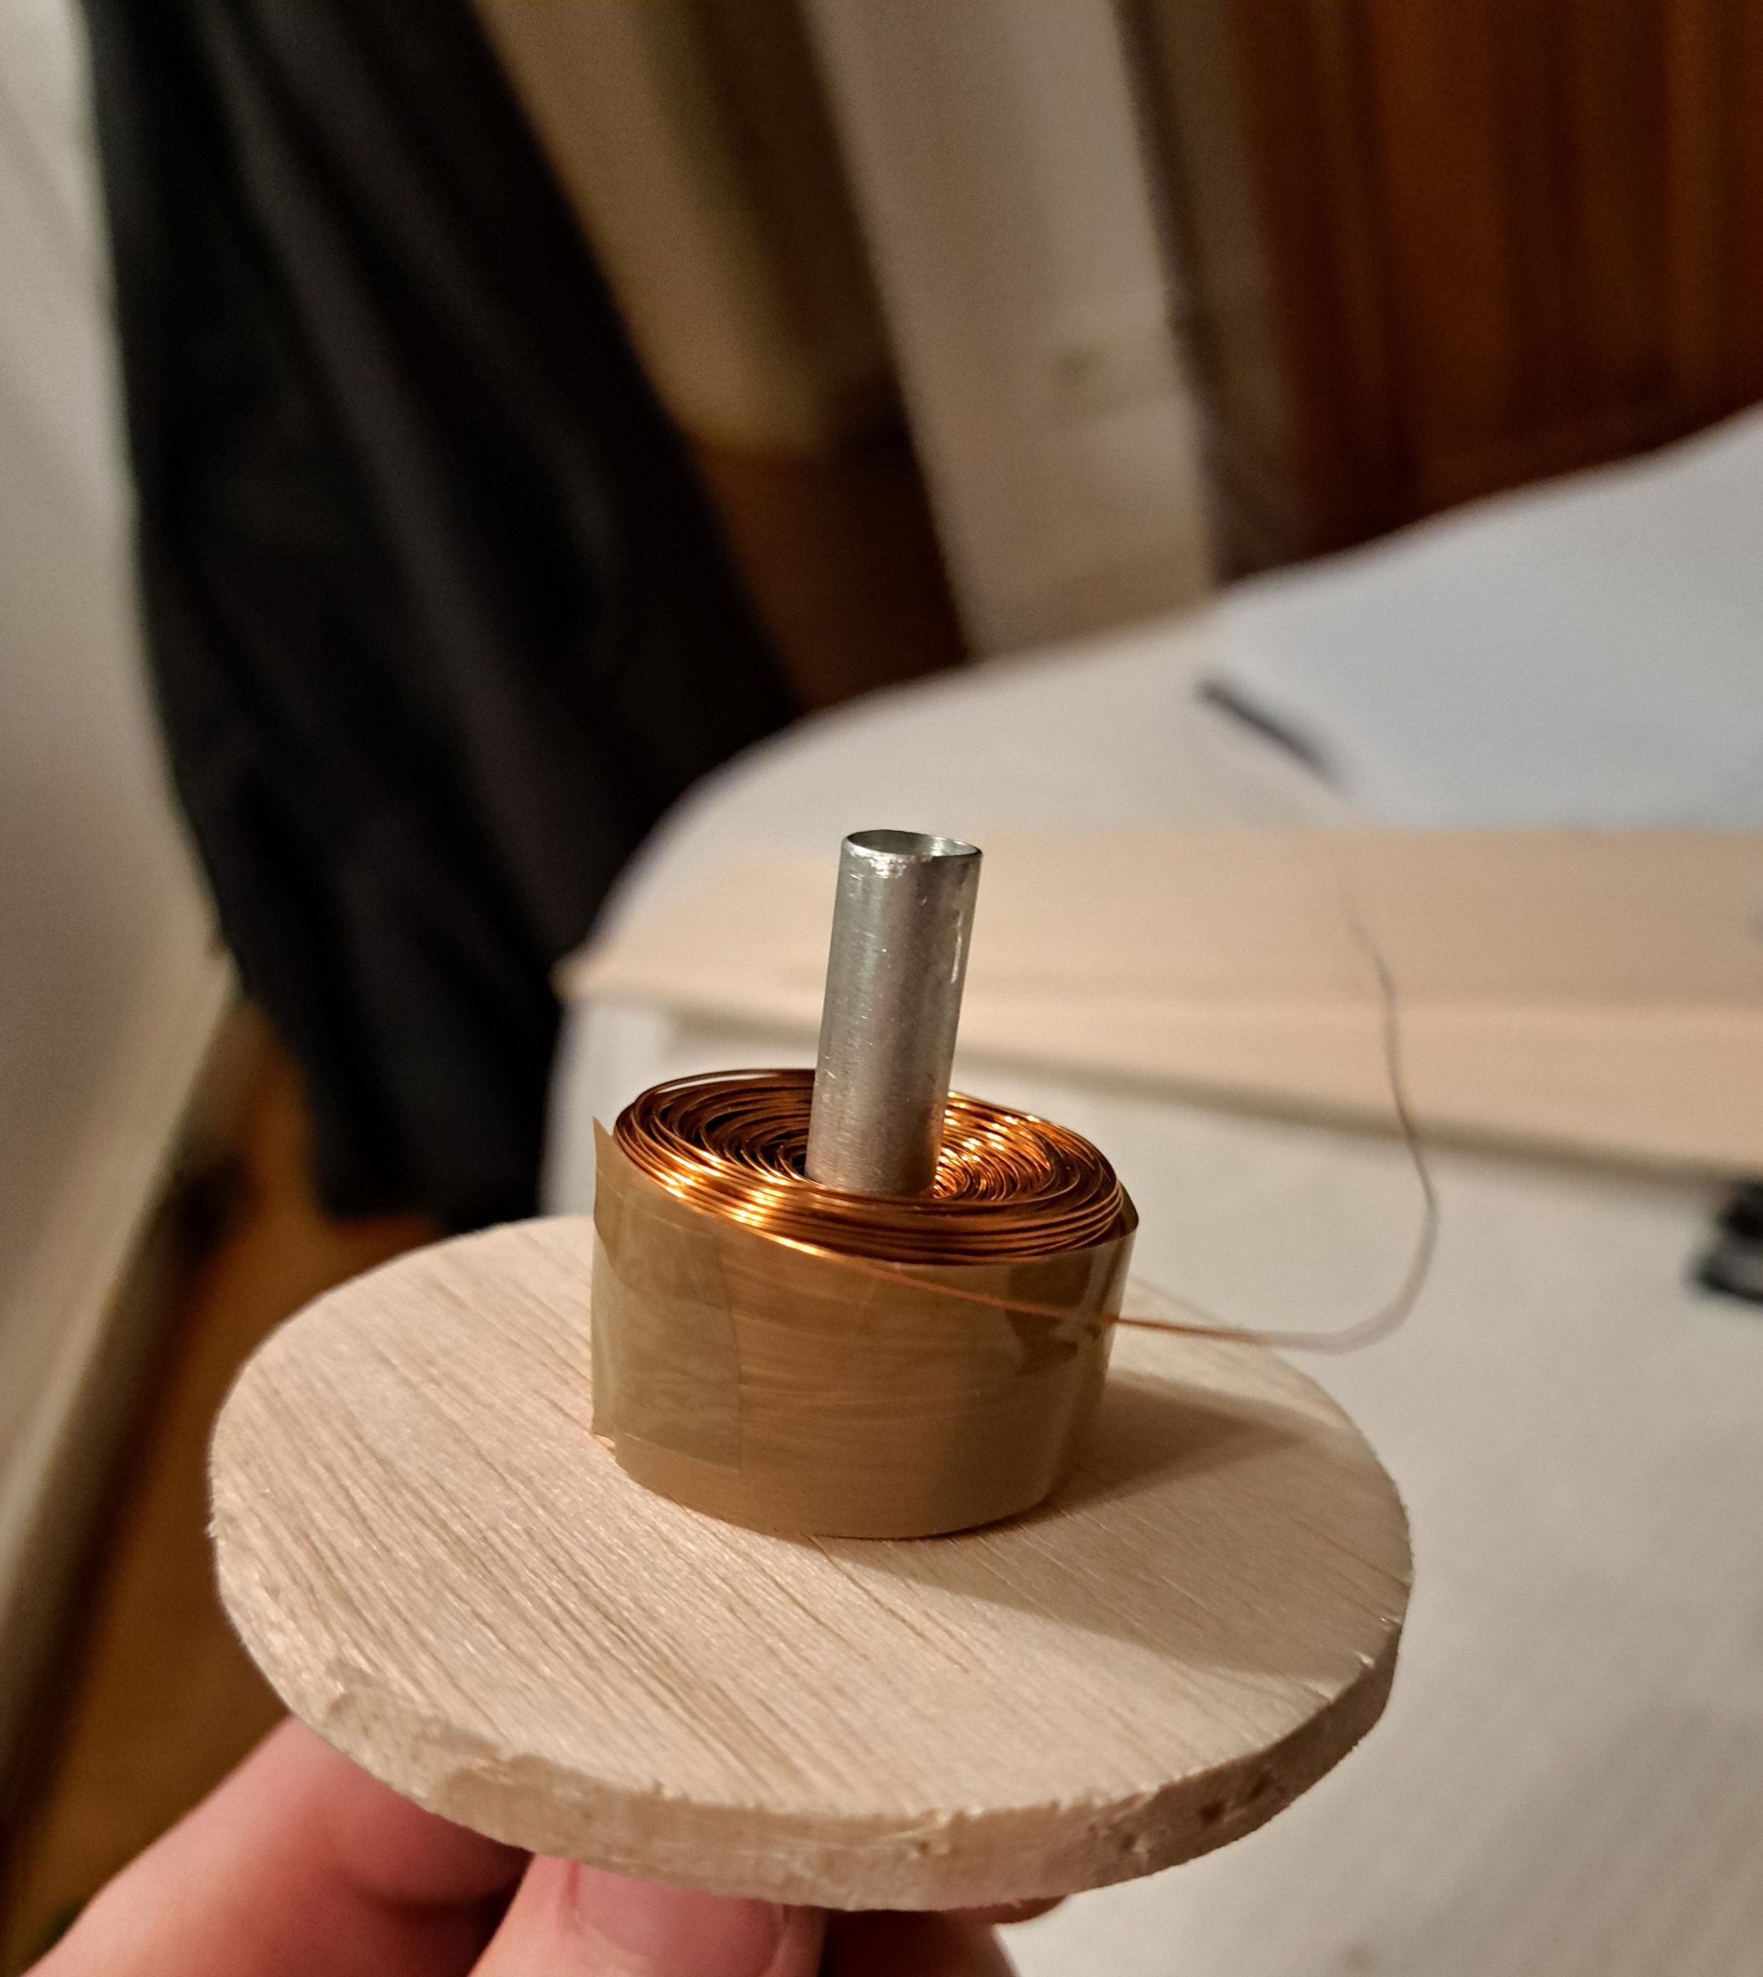
Effet de la bobine
Épaisseur
Maximiser le flux => maximiser la surface?
Oui mais… nb. de tours?
Donc compromis.
En passant de ma bobine assez large (~ 150 tours)
A une bobine plus réduite:
(~300 tours pour lg. moindre de fil)
Facteur d’à peu près 2 sur la tension observée.
Aussi effet d’un Coeur metallique.

Slide 10
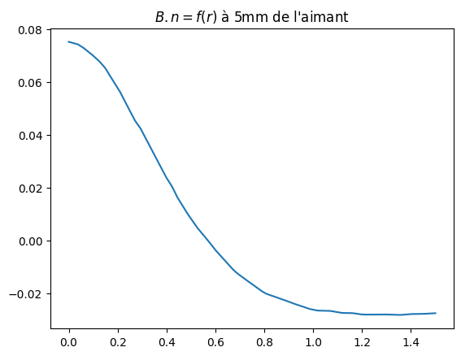
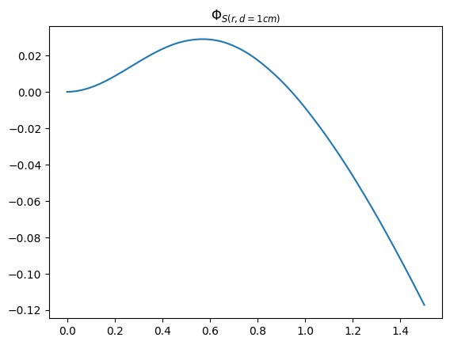
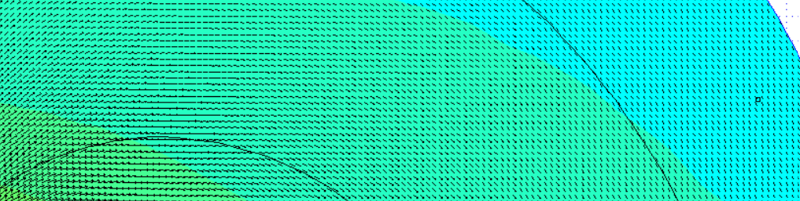
Observations coherentes avec

Slide 11
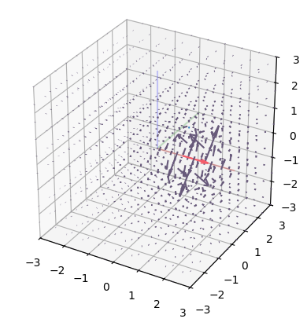
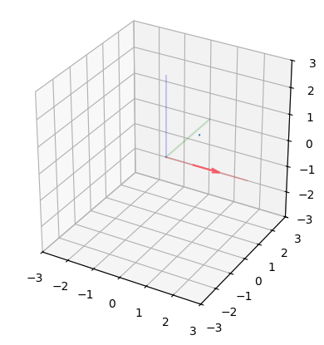
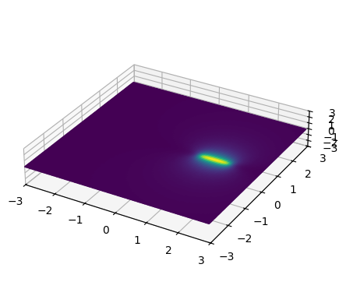
Problématiques de simulation et conversion
Pour le développement d’un tel dispositif, la simulation est un outil clé: car chaque bobinage et prototype coûte. Au total réalisé 4 bobines, dont une qui a tapé un aimant et s’est abimée.
Ici pour un fil de courant en vérifiant les résultats par théorème de superposition.
Superposition d’un fil de courant I et –I : champ nul.
Notes:
Ici j’ai commencé à suivre l’implémentation du modèle de champ magnétique proposé par V. Ziemann.

Slide 12
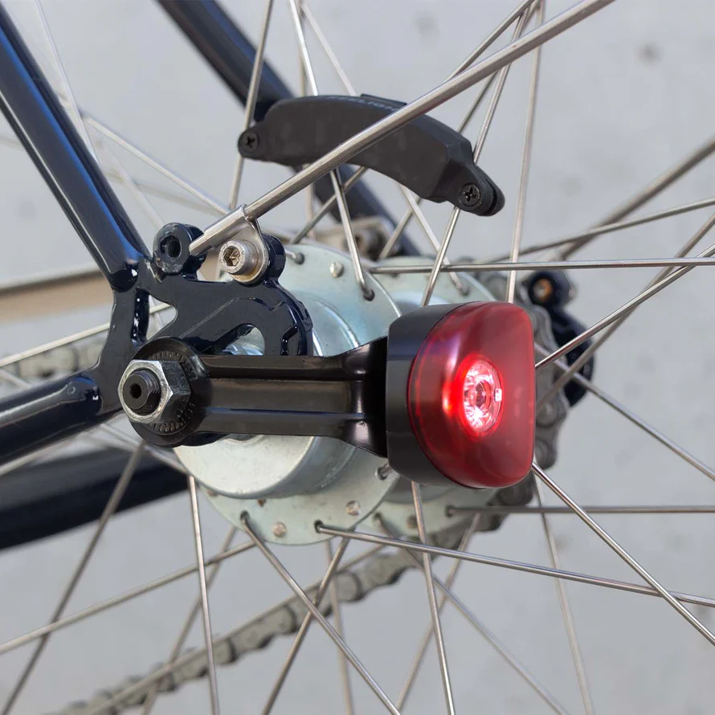
Modèle professionnel vs Conçu
4 aimants néodyme regroupés très près,
Incrustés solidement dans le support.
Bobine, rectifieur et limiteur de courant, LED.
Solidement attachés, on peut se permettre un cœur en fer doux, qui prolonge le champ magnétique dans la bobine. Sans risque d’abimer le vélo ou le dispositif.

Slide 13
Conclusion.

Slide 14
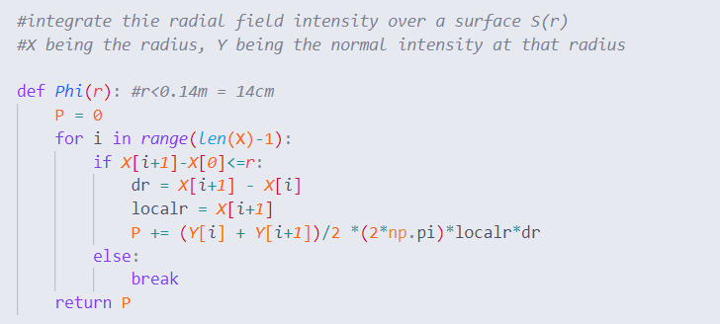
Annexes

Slide 15
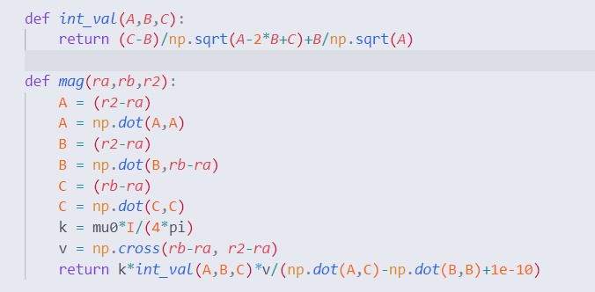
Annexes

Slide 16
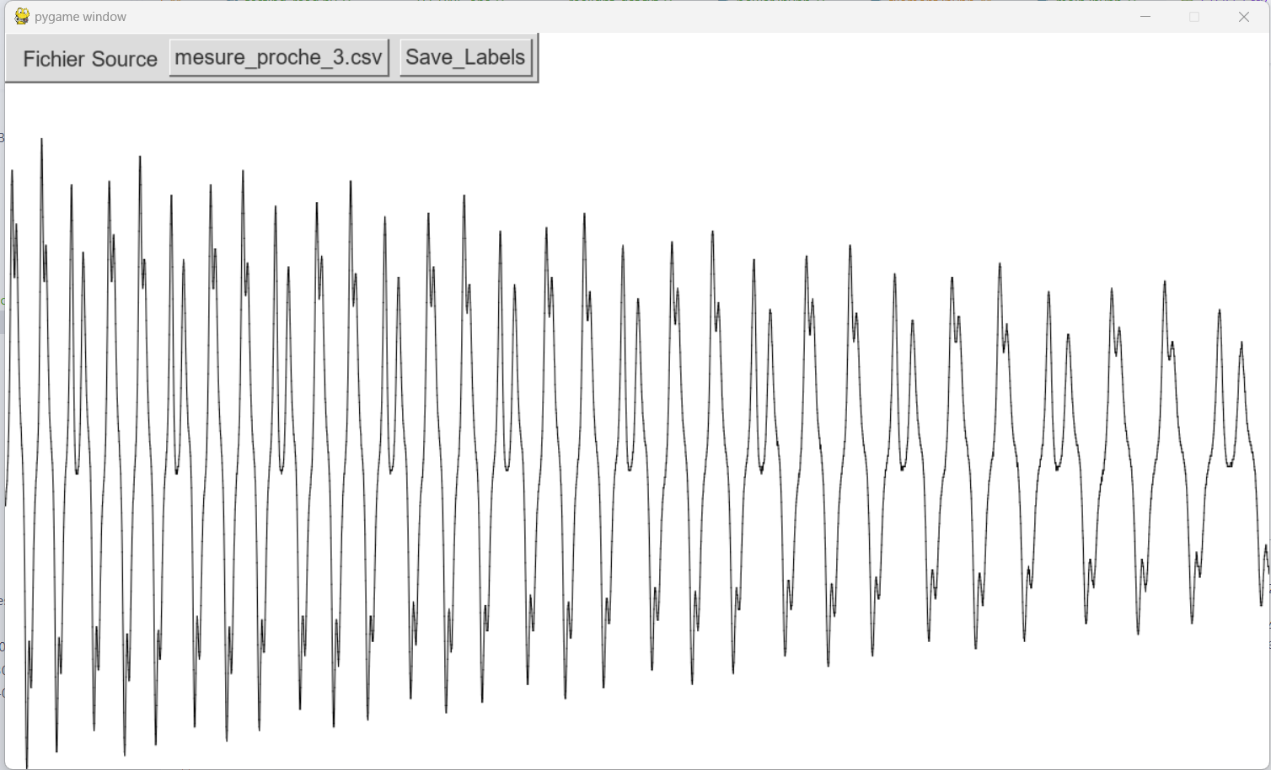

Slide 17
